Slide 1
CHÀO MỪNG CÁC EM ĐẾN VỚI BÀI HỌC MÔN TIN HỌC!

Slide 2
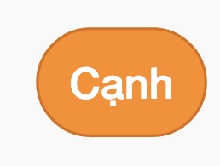
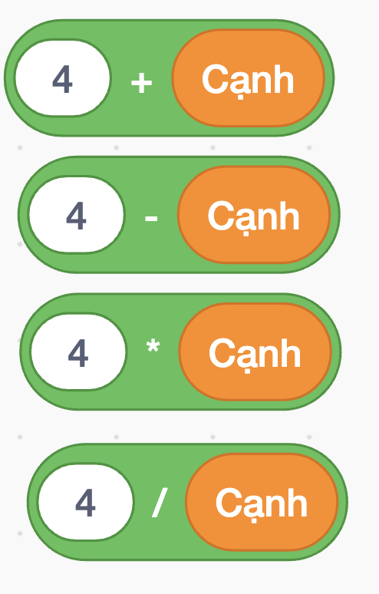
KHỞI ĐỘNG
Giả sử biến được dùng để lưu độ dài cạnh của hình vuông. Scratch có các phép toán cộng, trừ, nhân, chia như trong môn Toán. Theo em biểu thức nào sau đây tính chu vi hình vuông trong Scratch?
A.
B.
C.
C.
D.

Slide 3
BÀI 15: SỬ DỤNG BIỂU THỨC TRONG CHƯƠNG TRÌNH

Slide 4


NỘI DUNG BÀI HỌC
01
02
Tìm hiểu
Thực hành
biểu thức trong Scratch
sử dụng biểu thức

Slide 5

01
TÌM HIỂU
BIỂU THỨC TRONG SCRATCH

Slide 6




Các em hãy thảo luận nhóm 4, đọc thông tin SGK trang 73 – 74 và thảo luận nhóm hoàn thành phiếu học tập.
Các em hãy đọc thông tin SGK trang 73 – 74 và thảo luận nhóm để hoàn thành phiếu học tập.

Slide 7
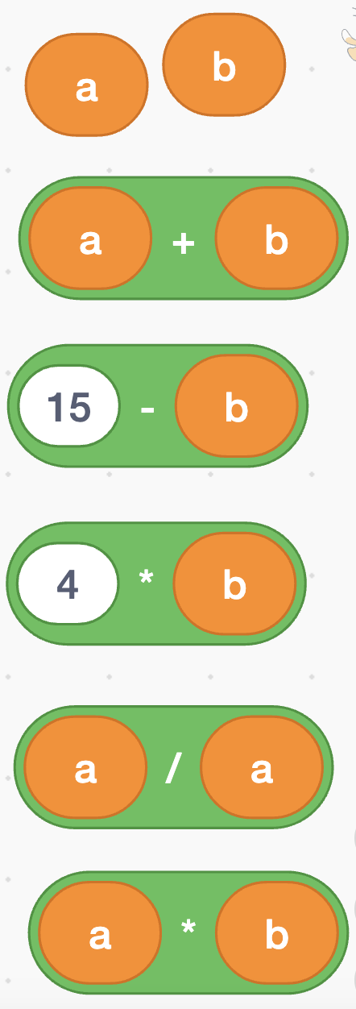
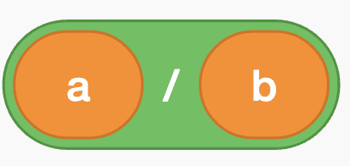
BẢNG 1
Biến |  | Biểu thức
8 | 2
9 | 3
10
13
8
16
4
12
6
12
27
3

Slide 8
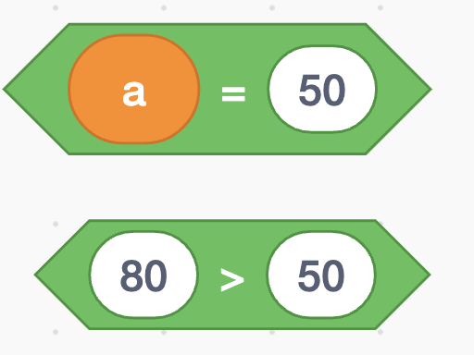
BẢNG 2
Biến | Biểu thức
8
9
80
đúng
sai
đúng
đúng
đúng
sai

Slide 9
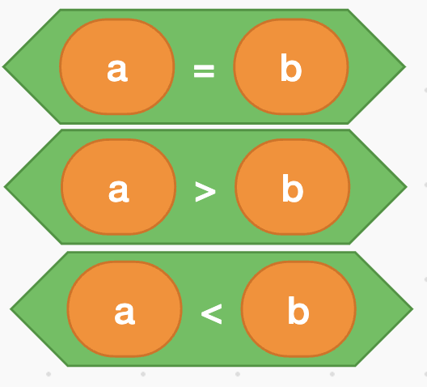
BẢNG 3
Biến |  | Biểu thức
8 | 2
9 | 3
80 | 90
đúng
sai
sai
sai
đúng
sai
sai
sai
đúng

Slide 10

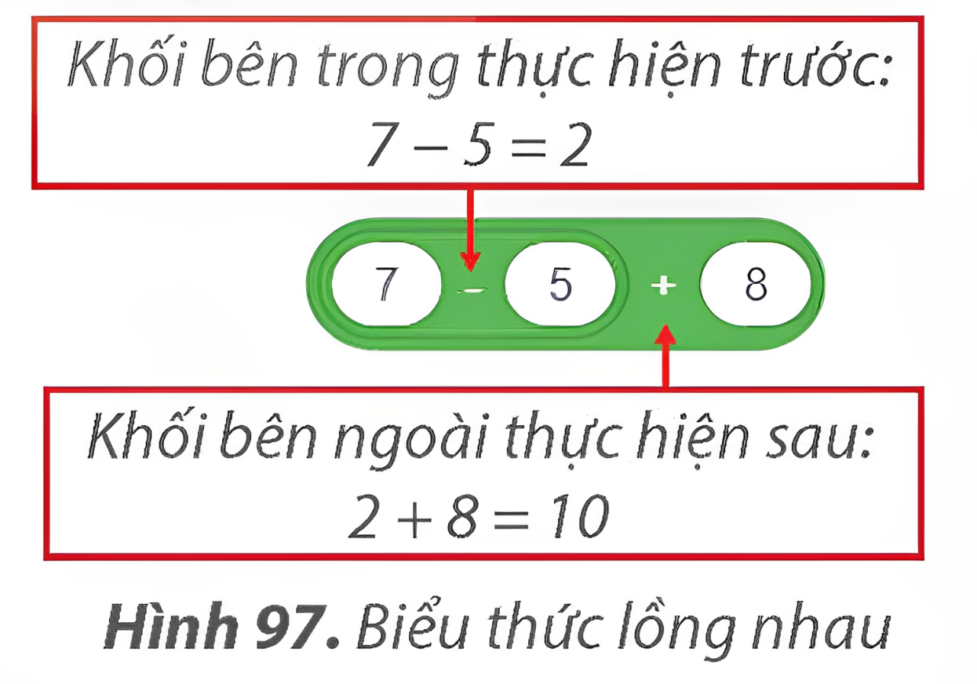
Scratch không có dấu ngoặc để quy định thứ tự thực hiện phép toán. Với biểu thức có nhiều phép toán, khi chạy chương trình, các phép toán được thực hiện theo thứ tự từ trong ra ngoài.

Slide 11
GHI NHỚ
Scratch cung cấp các phép toán để em tạo biểu thức số, biểu thức điều kiện.
Các phép toán tạo biểu thức thuộc nhóm lệnh Các phép toán.

Slide 12
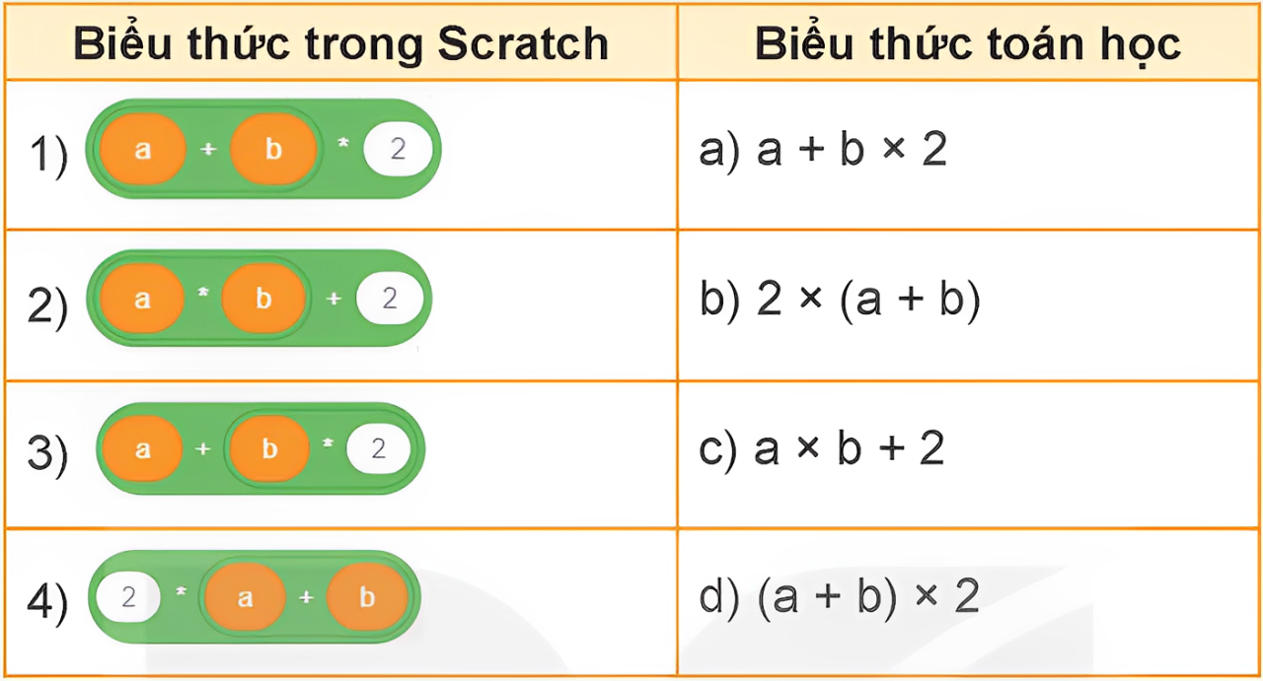
BÀI TẬP CỦNG CỐ
Giả sử hai biến và lưu độ dài hai cạnh của hình chữ nhật.
a. Hãy ghép mỗi biểu thức trong Scratch ở cột bên trái với một biểu thức toán học tương ứng ở cột bên phải.
b. Trong các biểu thức ở trên, chỉ ra những biểu thức
trong Scratch để tìm chu vi của hình chữ nhật.

Slide 13
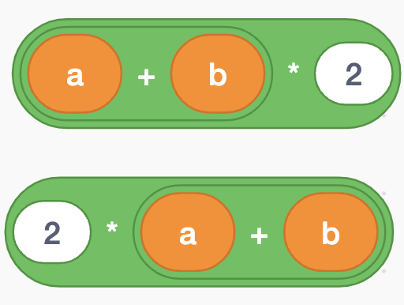
ĐÁP ÁN
a.
b. Trong các biểu thức Scratch cho ở câu a, có hai biểu thức tính chu vi hình chữ nhật là biểu thức số và

Slide 14
02
THỰC HÀNH
SỬ DỤNG BIỂU THỨC

Slide 15
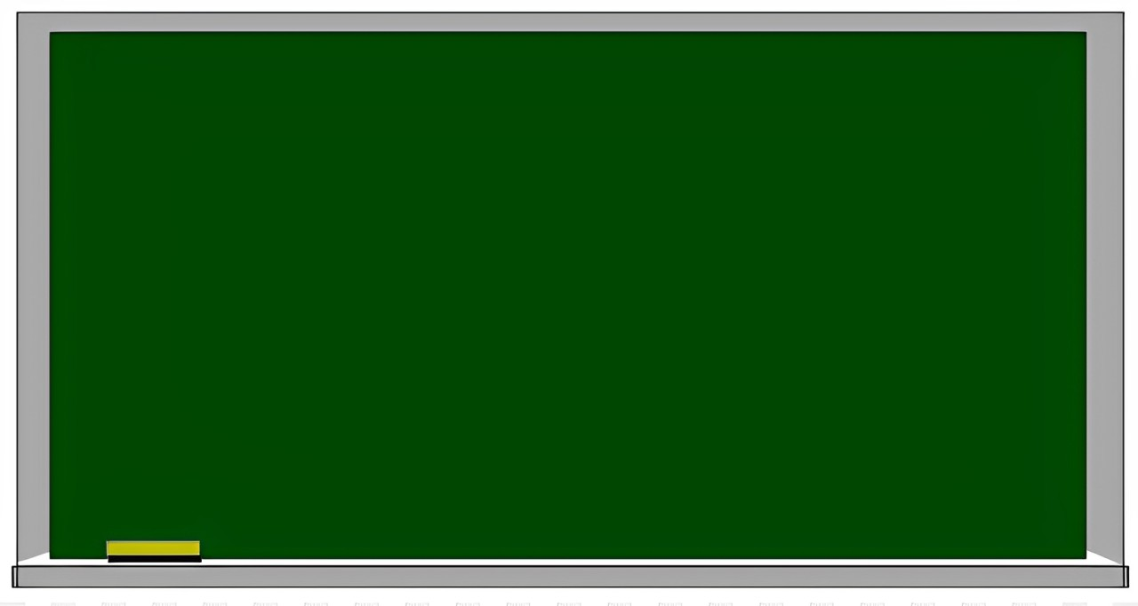

Em hãy tạo chương trình tính chu vi hình chữ nhật với độ dài cạnh nhập vào từ bàn phím.

Slide 16
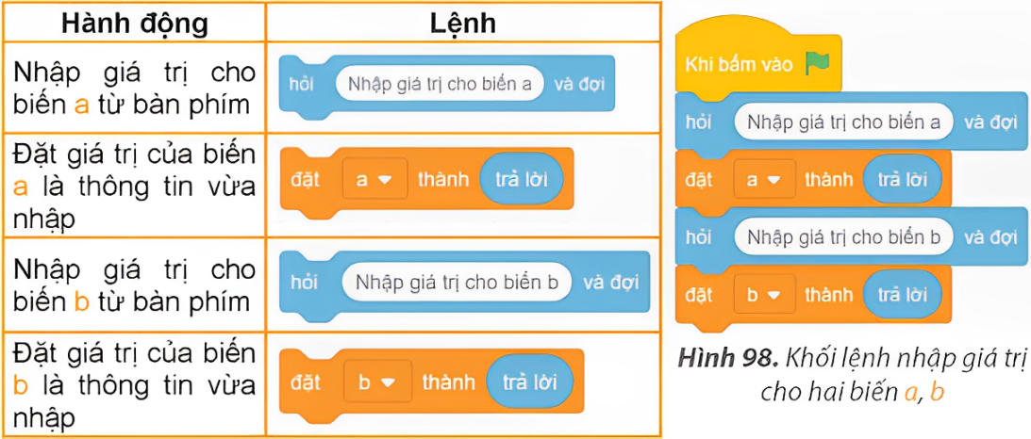
HƯỚNG DẪN
Bước 1: Tạo hai biến có tên là a và b để lưu độ dài hai cạnh của hình chữ nhật.
Bước 2: Tạo khối lệnh nhập giá trị cho hai biến a và b từ bàn phím. Sử dụng các lệnh trong bảng sau để được khối lệnh như minh họa trong Hình 98.

Slide 17
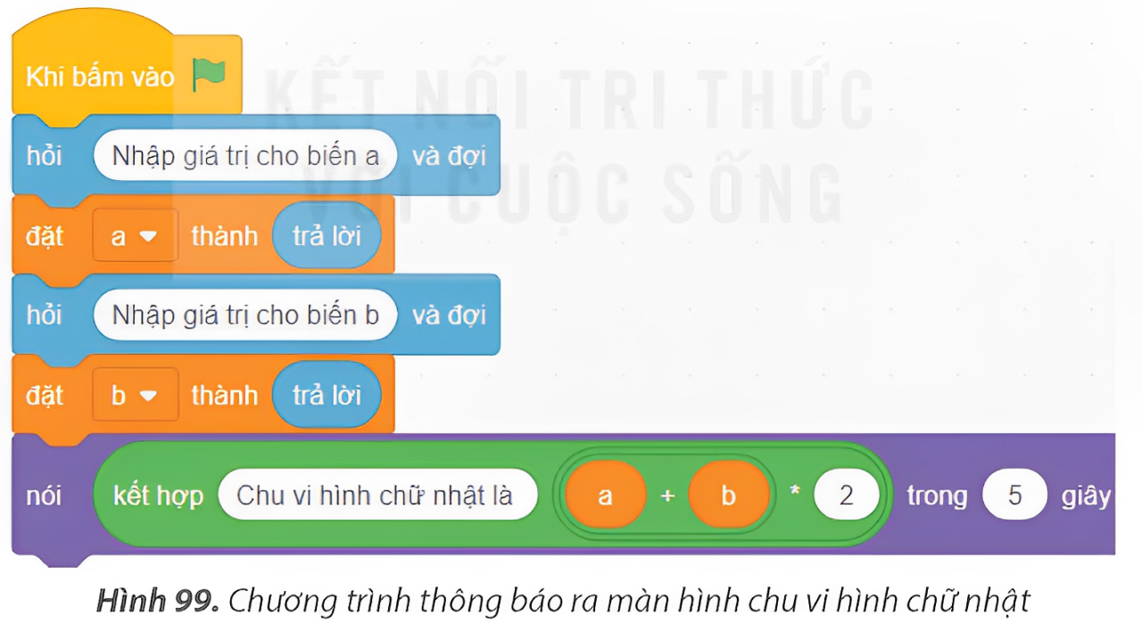
Bước 3: Tạo lệnh thông báo ra màn hình chu vi hình chữ nhật.
Bước 4: Chạy thử chương trình và quan sát kết quả.
Bước 5: Lưu tệp với tên là HinhChuNhat vào thư mục của em.

Slide 18
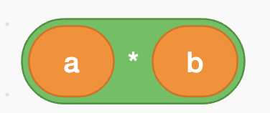
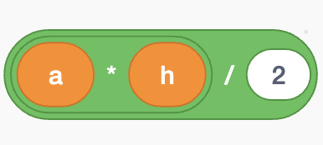
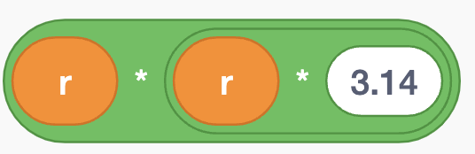
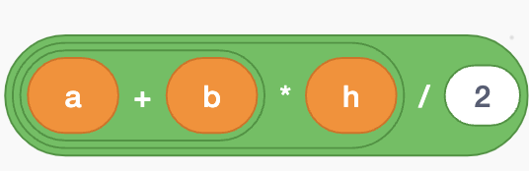
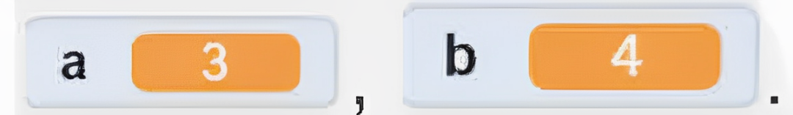
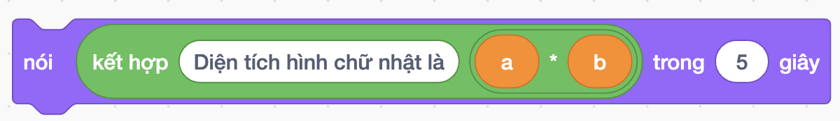
LUYỆN TẬP
1. Viết biểu thức toán học tương ứng của mỗi biểu thức sau trong Scratch.
a) | b) | c) | d)
2. Hai biến a, b lưu độ dài hai cạnh của hình chữ nhật. Giá trị của hai biến hiện tại đang là . Khi đó, lệnh
sẽ đưa thông báo nào ra màn hình?
A. Diện tích hình chữ nhật là 3.
B. Diện tích hình chữ nhật là 12.
C. Diện tích hình chữ nhật là 4.
D. Diện tích hình chữ nhật là 7.

Slide 19
ĐÁP ÁN
1. Viết biểu thức toán học tương ứng của mỗi biểu thức sau trong Scratch.
Biểu thức trong Scratch | Biểu thức toán học
a x b
(a x h) : 2
r x r x 3,14
(a + b) x h : 2

Slide 20
ĐÁP ÁN
2. Hai biến a, b lưu độ dài hai cạnh của hình chữ nhật. Giá trị của hai biến hiện tại đang là . Khi đó, lệnh
sẽ đưa thông báo nào ra màn hình?
B. Diện tích hình chữ nhật là 12.
A. Diện tích hình chữ nhật là 3.
B. Diện tích hình chữ nhật là 12.
C. Diện tích hình chữ nhật là 4.
D. Diện tích hình chữ nhật là 7.

Slide 21






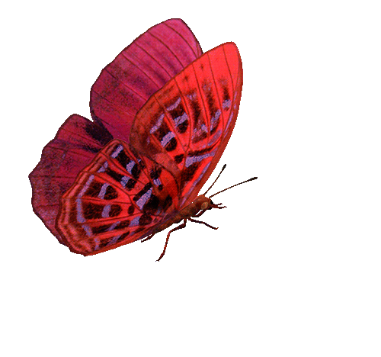













TRÒ CHƠI ĐỐ VUI

Slide 22










Slide 23
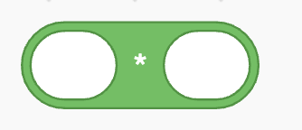
Câu 1. Đây là phép toán nào?
A. Phép cộng.
B. Phép chia.
C. Phép trừ.
D. Phép nhân.
D. Phép nhân.

Slide 24
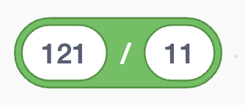
Câu 2. Kết quả phép tính dưới đây là gì?
A. 110.
B. 132.
C. 11.
C. 11.
D. 1 331.

Slide 25




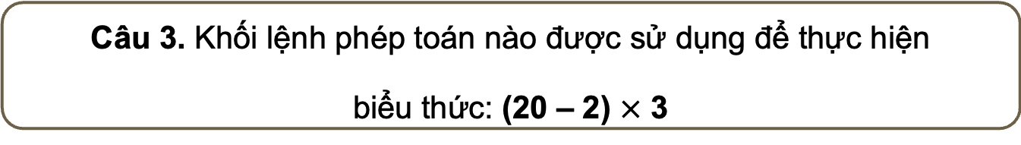
Câu 3. Khối lệnh phép toán nào được sử dụng để thực hiện
biểu thức: (20 – 2) $×$ 3
A.
B.
C.
C.
D.

Slide 26
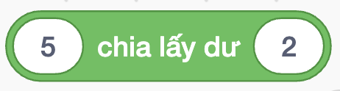
Câu 4. Kết quả khi thực hiện phép toán dưới đây là
A. 1.
A. 1.
B. 2.
C. 3.
D. 4.

Slide 27
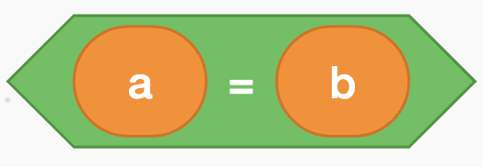
Câu 5. Với a = 10, b = 5, giá trị trả về của biểu thức
so sánh . là
A. Đúng.
B. Sai.
B. Sai.

Slide 28
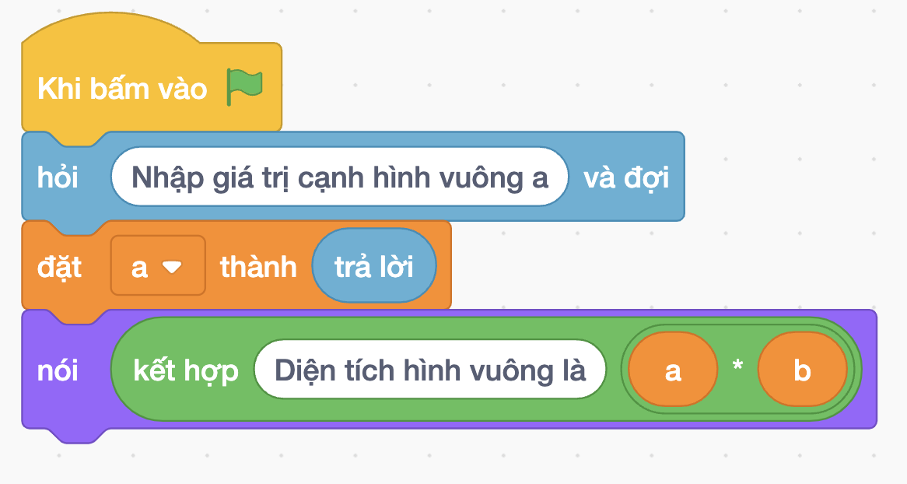
VẬN DỤNG
Tạo chương trình tính diện tích hình vuông có độ dài cạnh
nhập vào từ bàn phím.

Slide 29
HƯỚNG DẪN VỀ NHÀ
Ôn lại các kiến thức đã học ở Bài 15.
Đọc và chuẩn bị trước Bài 16: Từ kịch bản đến chương trình.

Slide 30
TRÂN TRỌNG CẢM ƠN SỰ LẮNG NGHE CỦA CÁC EM!

